Slide 1
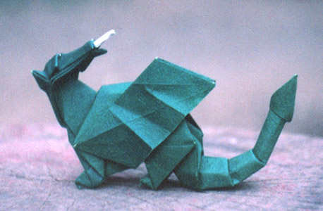
Презентация к уроку технологии по теме: «Домик с крыльцом. Техника оригами»
Учитель начальных классов
ГБОУ СОШ № 1465 имени адмирала
Н.Г. Кузнецова
Федотова Наталья Владимировна

Slide 2
«Я слышу – и забываю,
Я вижу – и запоминаю,
Я делаю – и понимаю»
Китайская мудрость

Slide 3
Все умеют складывать из бумаги кораблики, пилотки и несложные самолётики. Складывание из бумаги – настоящее искусство. Называется ОРИГАМИ. Это японское слово. Ведь первыми делать из бумаги разные фигурки стали именно японцы. Случилось это очень давно – много веков назад. Слово ОРИГАМИ так и переводится – «Сложенная бумага». Раньше оригами занимались только японцы. В наше время оригами начинают увлекаться дети и взрослые, живущие в Европе и Америке. Возникают клубы и кружки любителей складывания из бумаги. Появляются книжки и журналы, посвященные оригами.

Slide 4
Почему же многим нравится оригами?
- Оригами похоже на фокус – из обычного листка бумаги за несколько минут рождается чудесная фигурка!
- С помощью оригами легко и быстро создается целый мир, в который можно играть.
- Занятия оригами абсолютно безопасны даже для самых маленьких детей.
- Для занятий оригами нет возрастных пределов.
- Не требуется особых способностей – получается у все!

Slide 5
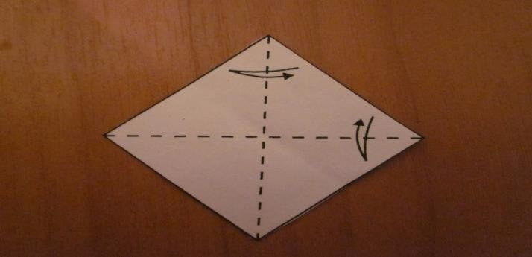
Домик с крыльцом
1. Положите квадрат белой стороной к себе, цветной на парту. Перегните по двум диагоналям.

Slide 6
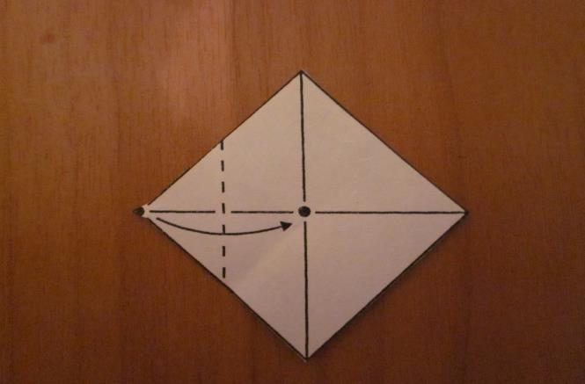
2. Найдите левый верхний угол и согните его в центр квадрата. Обратите внимание, что две диагонали перекрещиваются точно в центре.

Slide 7
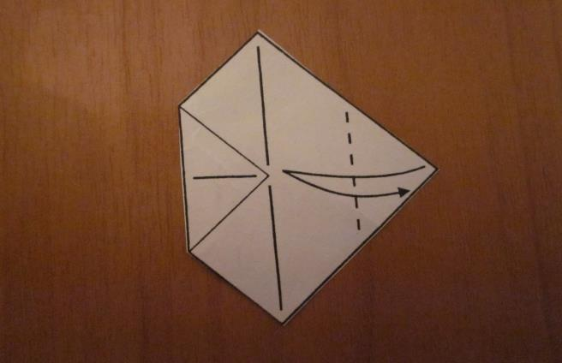
3. Нижний правый угол перегните в центр фигурки.

Slide 8
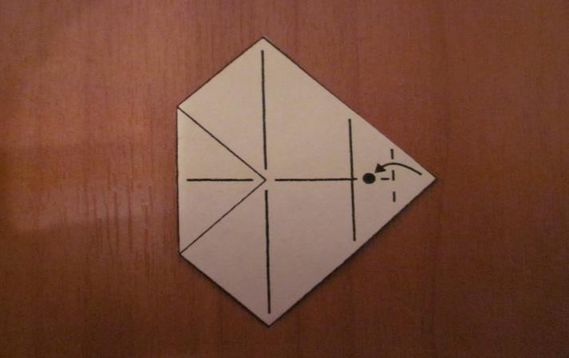
4. Согните правый нижний угол так, чтобы он лежал на диагонали и не доходил до пересечения намеченных линий.

Slide 9
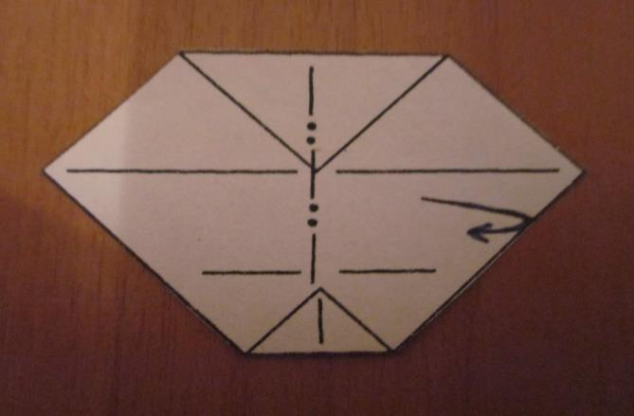
5. Согните фигурку пополам – верхняя часть загибается назад.

Slide 10
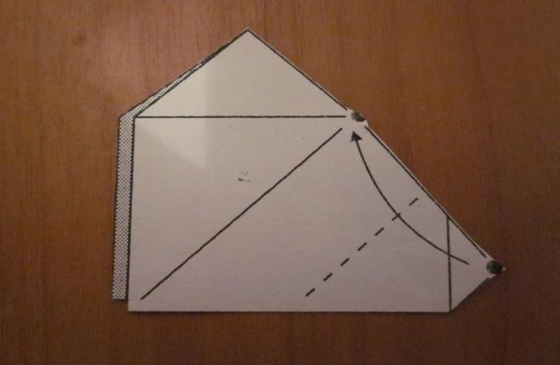
6. Согните фигурку так, чтобы указанные точки совпали.

Slide 11
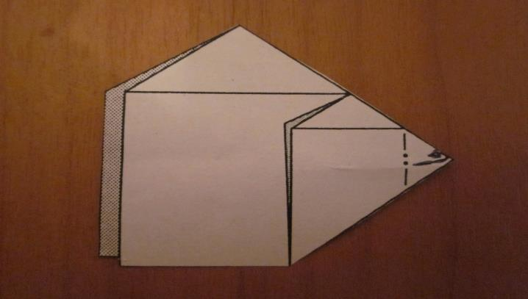
7. Согните назад маленький треугольник справа (линия сгиба параллельна левой «стене»).

Slide 12
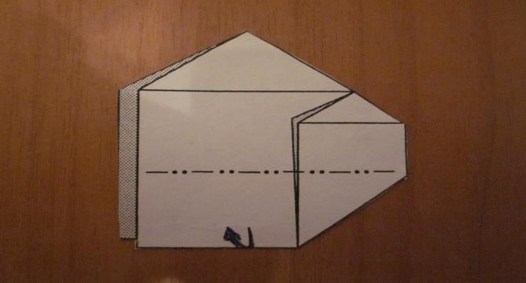
8. Согните назад полосу внизу фигурки. Обратите внимание, из какой точки идёт линия справа. Полоска должна быть загнута под прямым углом.

Slide 13
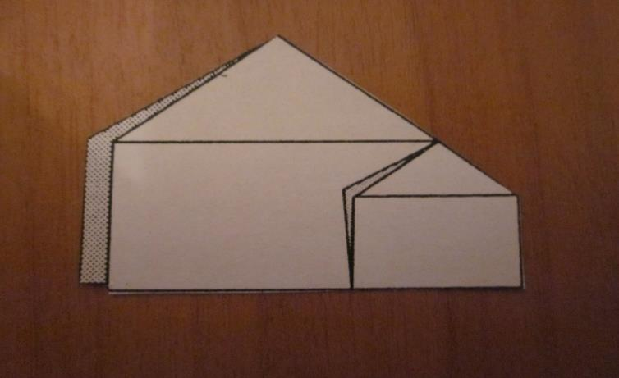
9. Домик прекрасно стоит на столе. Нарисуйте и приклейте на сложенный домик дверь и пару окошек с занавесками (не забудьте поставить горшок с цветком!).

Slide 14
